Slide 1
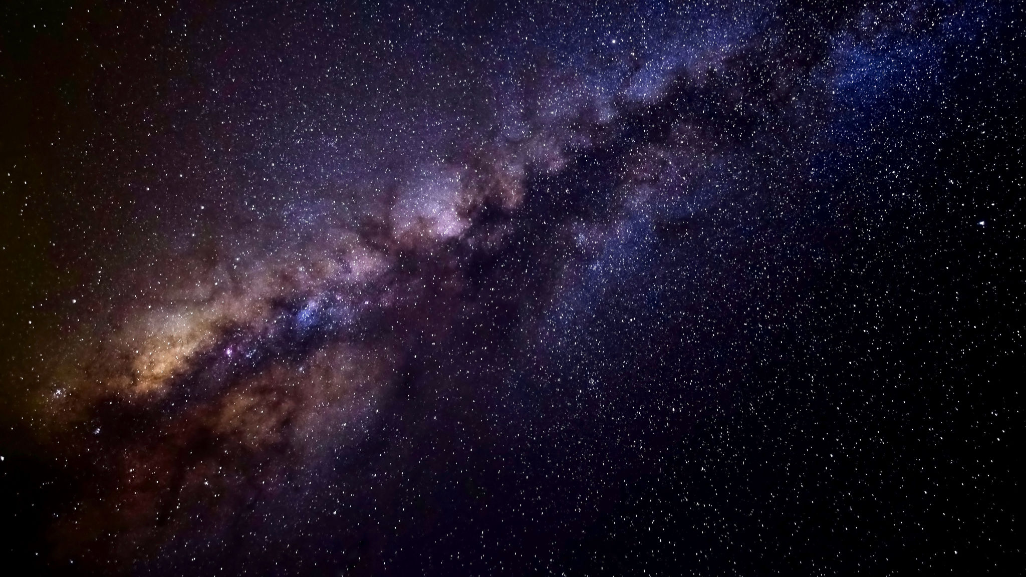

L’universo a portata d’occhio Implementazione sistema fuzzy sulla qualità della fotografia astronomica
«Solo due cose sono infinite: l'universo e la stupidità umana, e non sono così sicuro della prima.» Albert Einstein
Riccardo Polacchi
Ignazio Emanuele Piccichè

Slide 2
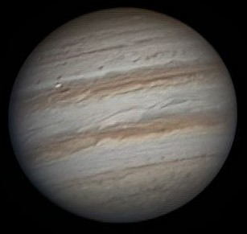

Analisi del progetto
Volevamo implementare un modello, dove, forniti una serie di dati in input rappresentanti le condizioni in cui si scatta la fotografia, venisse restituito come output la bontà di quest’ultima.
07/10/2023
Dopo un’attenta analisi dei dati in nostro possesso e dell’obbiettivo che volevamo raggiungere, ci siamo resi conto che sviluppare un modello Fuzzy (mamdani tipo 1) era la soluzioni migliore.

Slide 3
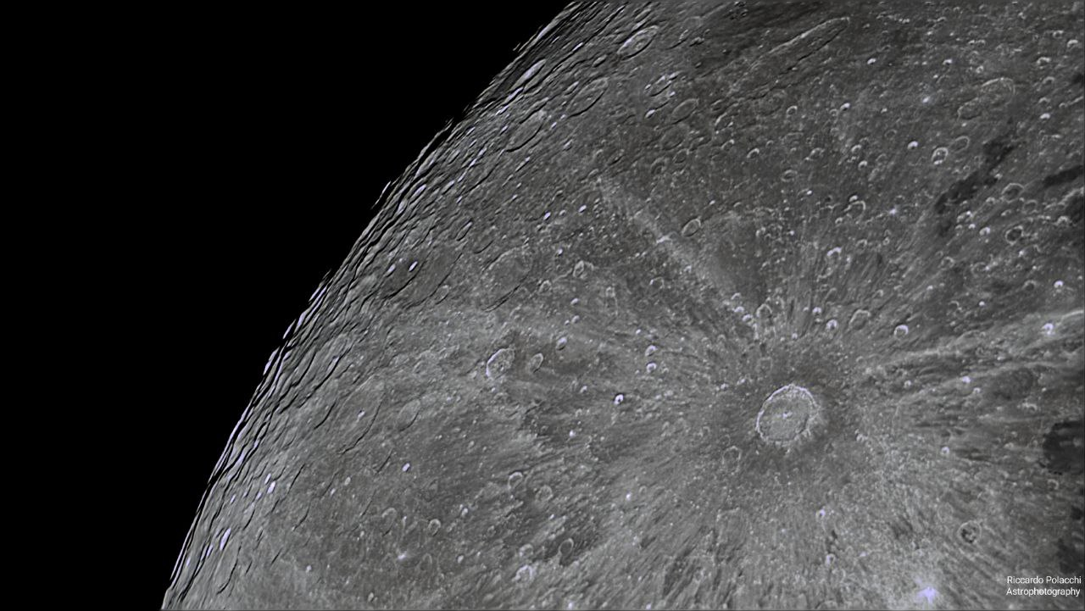
Struttura del progetto
I dati in input sono i seguenti:
Temperatura (°C) : [Bassa, Media, Alta] [-10°;40°]
Altitudine dell’oggetto (°): [Bassa, Media, Alta] [15°;90°]
Inquinamento luminoso (scala Bortle): [Basso, Medio, Alto] [1;9]
Altitudine del fotografo (m): [Bassa, Media, Alta] [0;4000]
Turbolenza atmosferica (m/2): [Bassa, Media, Alta] [0;60]
Il sistema, in base alle regole implementate, in output ci restituisce la bontà della fotografia. Bontà rappresentata in una scala da 0 a 100.
26/11/2023

Slide 4
Struttura del progetto

Slide 5
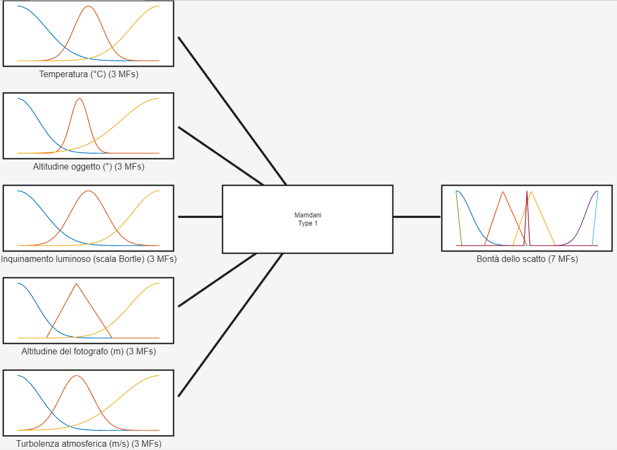
Struttura del progetto

Slide 6
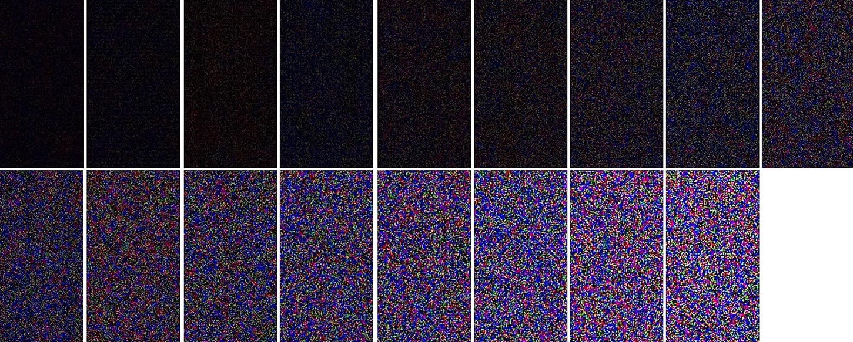
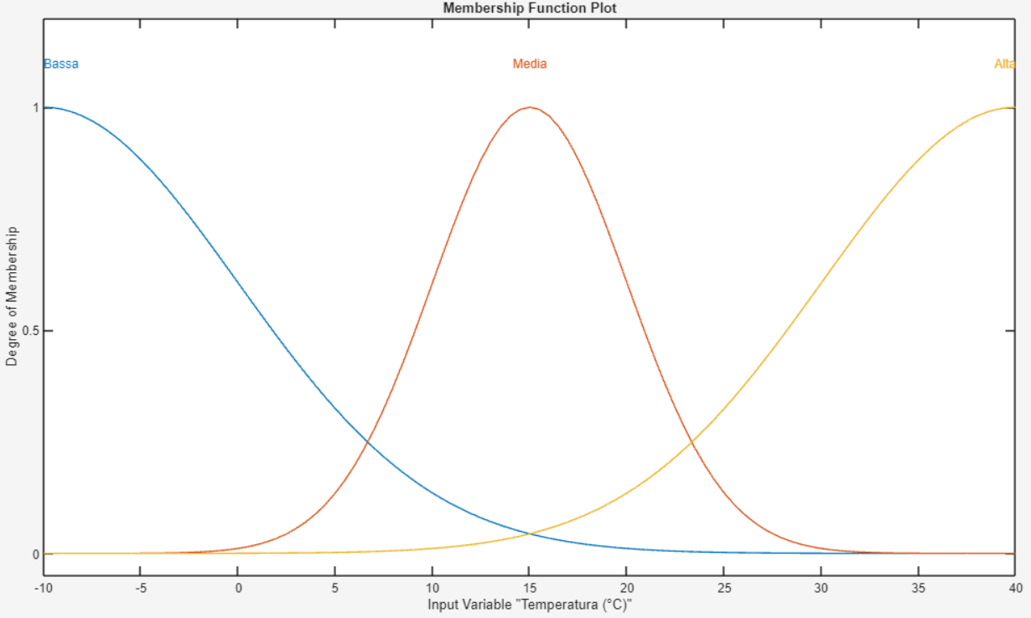
Temperatura (°C)
All’aumentare della temperatura aumenta il rumore fotografico del sensore (questo per la fotografia deep sky a lunga esposizione). Ciò non vale per la fotografia planetaria, dove l’esposizione è brevissima, o per i sensori raffreddati. La misuriamo in gradi Celsius.

Slide 7
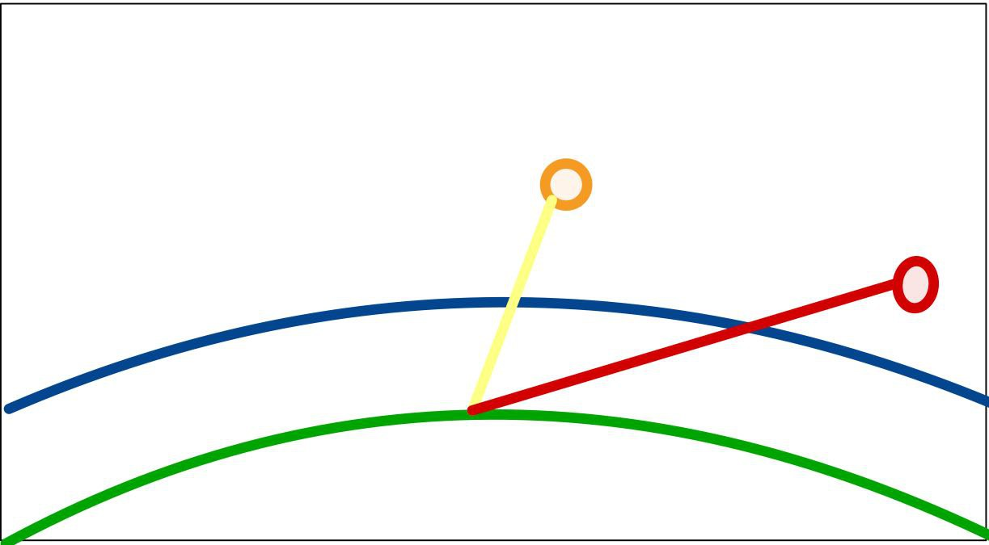
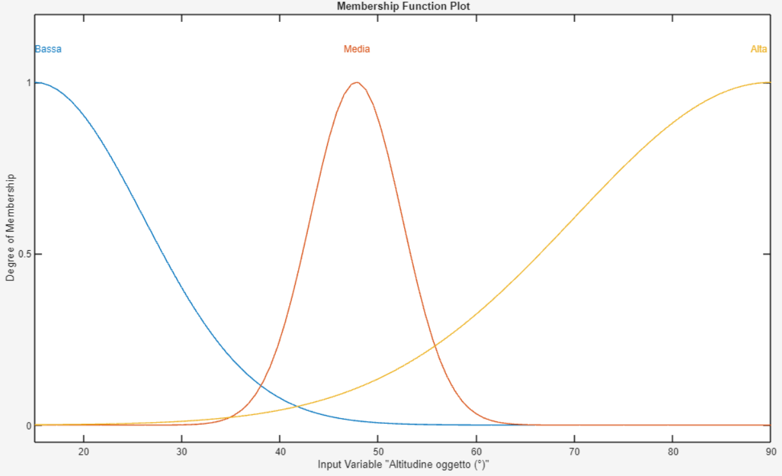
Altitudine oggetto (°)
Più l’oggetto da fotografare è alto nel cielo, minore sarà la quantità di aria che si frappone tra noi ed esso. Di conseguenza aumenta la trasparenza, diminuisce l’effetto dell’inquinamento luminoso, diminuisce la turbolenza atmosferica. La misuriamo in gradi, il massimo è ovviamente 90° (lo zenit).

Slide 8
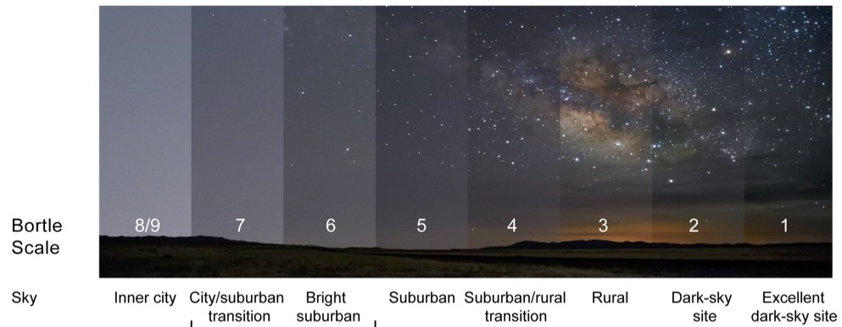
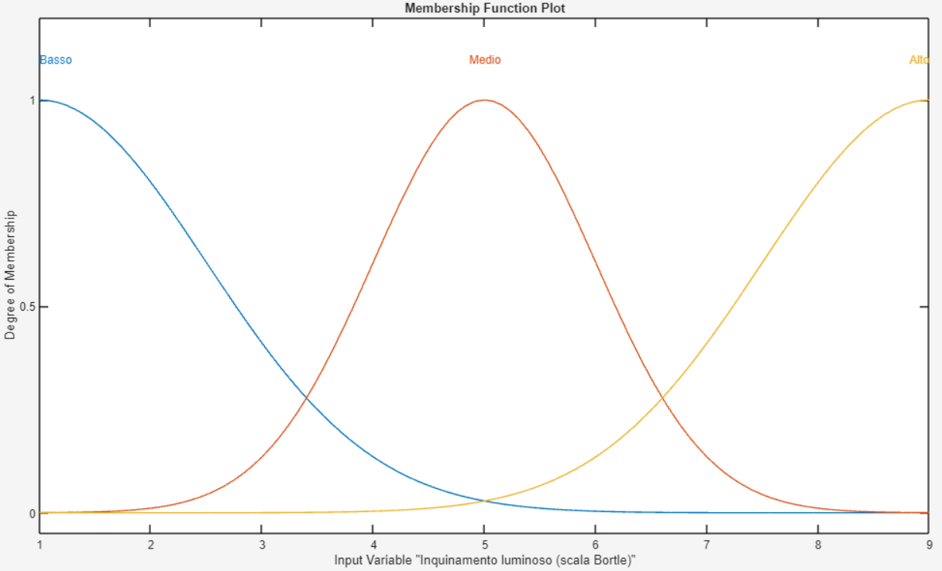
Inquinamento Luminoso (Scala Bortle)
L’inquinamento luminoso influenza notevolmente la qualità della fotografia deep sky. Essendo questi oggetti molto deboli, un forte I.L. tenderà a coprirli, eliminando contrasto alla fotografia e saturando l’immagine molto in fretta. Nella fotografia planetaria questo parametro non è influente, poichè Luna e pianeti sono estremamente luminosi. Per misurarlo si è scelto di usare la scala Bortle, che va da 1 (estremamente buio) a 9 (estremamente inquinato).

Slide 9
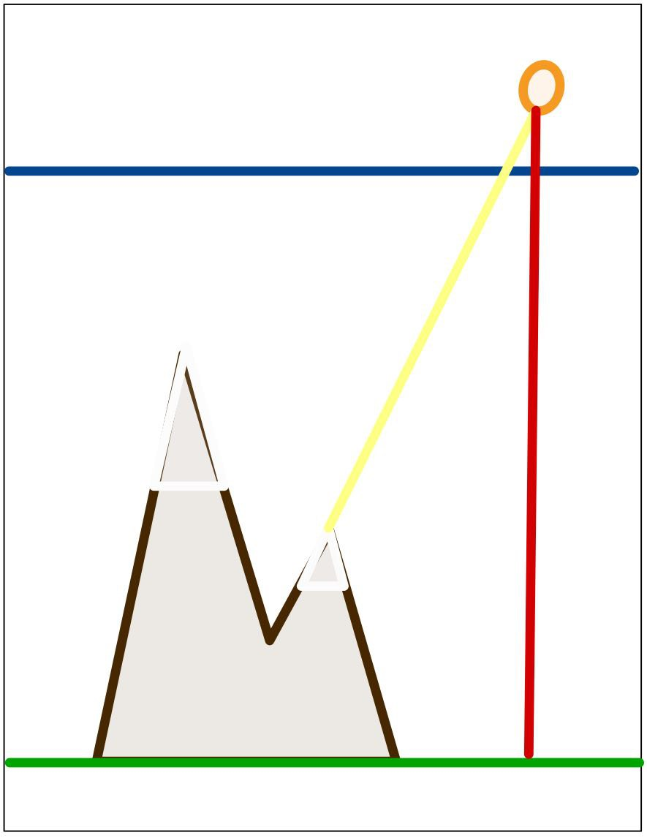
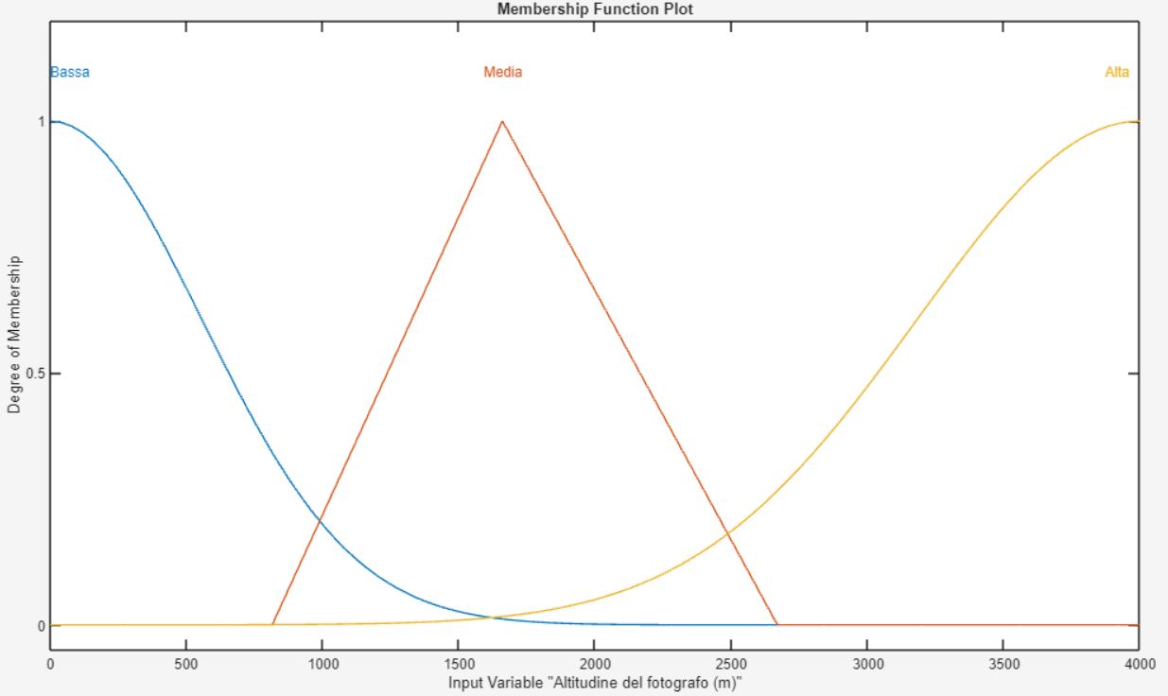
Altitudine del fotografo (metri)
Più il fotografo si troverà in alto (es. montagna) minore sarà la quantità di aria tra lui e lo spazio, di conseguenza migliorerà la trasparenza, diminuiranno l’inquinamento luminoso e la turbolenza atmosferica. Misuriamo l’altitudine in metri.

Slide 10
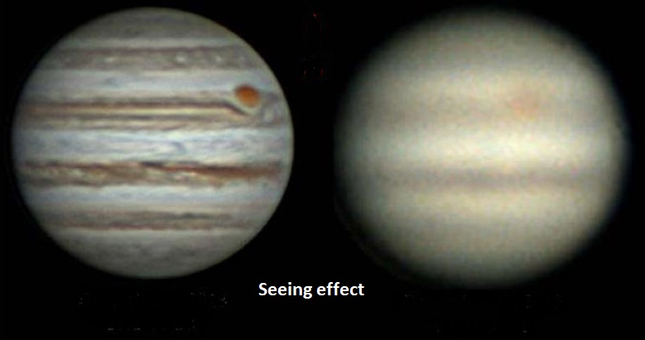
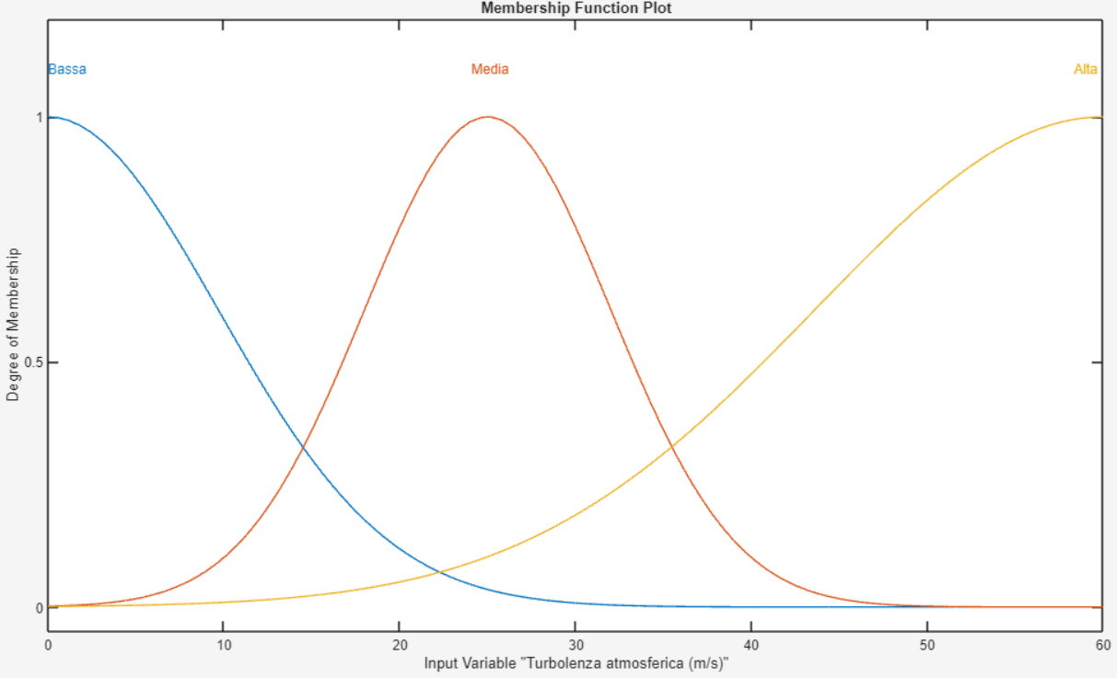
Turbolenza atmosferica (m/s)
La turbolenza atmosferica influenza il seeing, ossia quanto si muove l’aria, specialmente in alta quota. Nell’atmosfera sono presenti infatti correnti di Jetstream (misurate in m/s) che possono essere anche molto elevate. Esse sono poco visibili a occhio nudo, ma vengono amplificate dal telescopio, che ha un ampio diametro, e fanno si che l’immagine non sia calma, ma mossa. E’ maggiormente influente nella fotografia planetaria, a causa degli alti ingrandimenti.

Slide 11
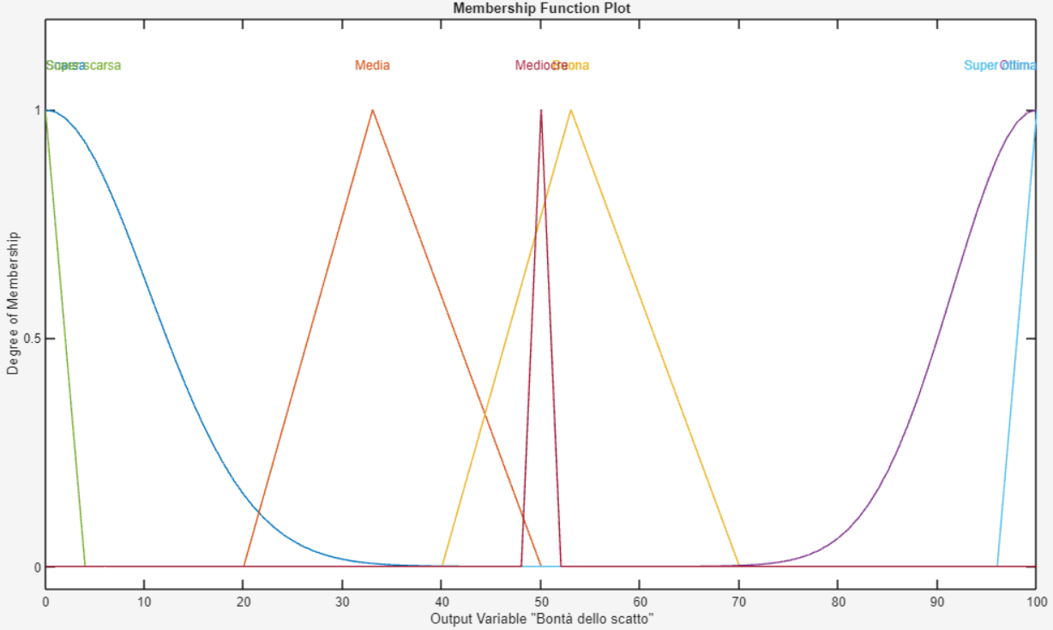
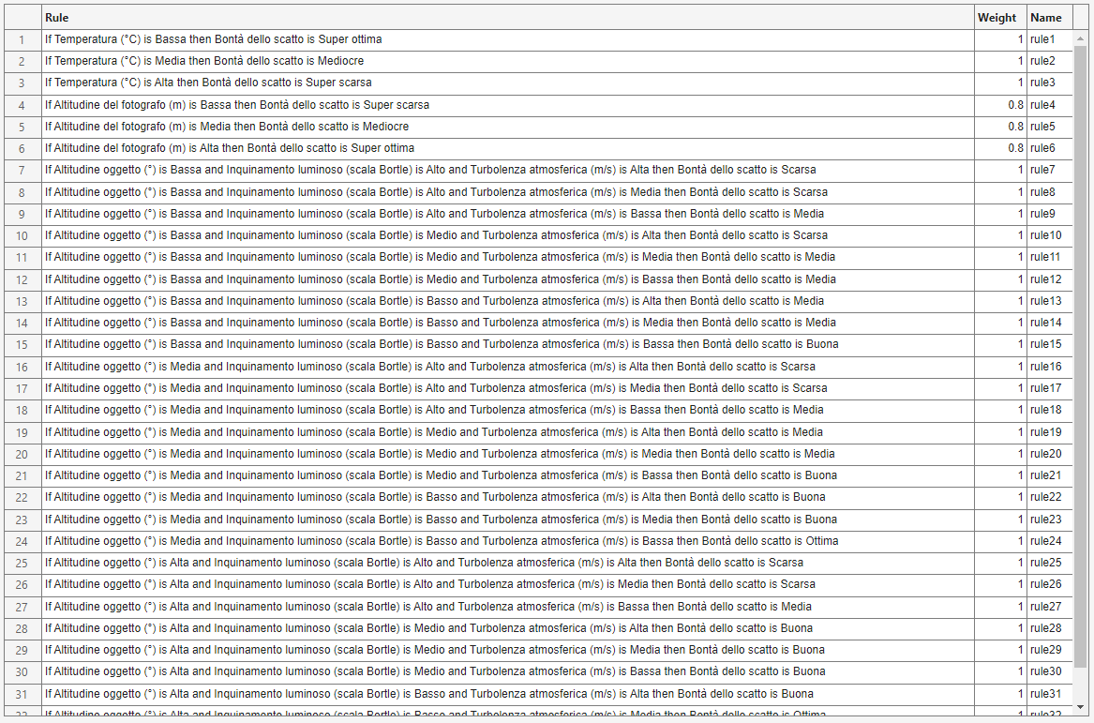
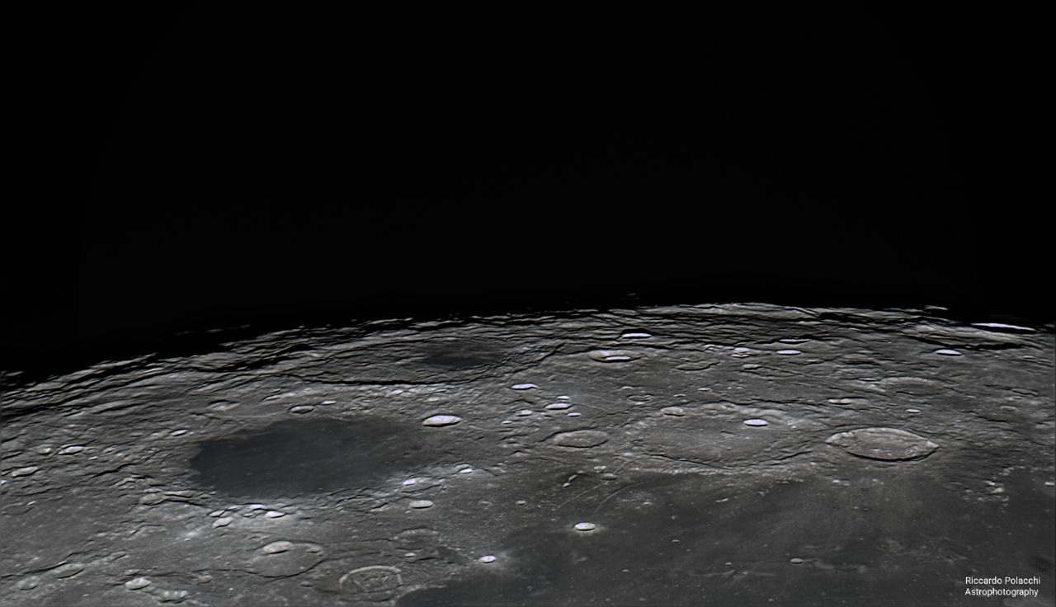
Output & Regole
26/11/2023

Slide 12
Casi di test / Demo

Slide 13
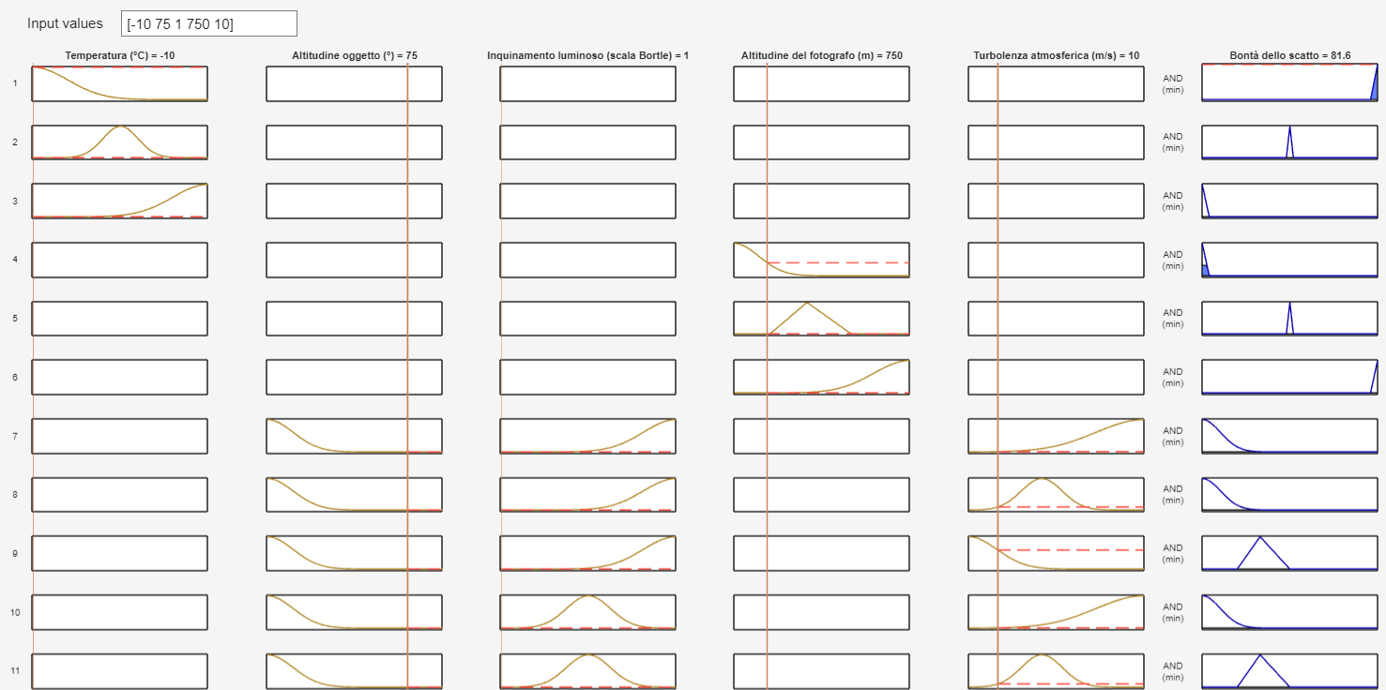
Test
Fotografia Planetaria in buone condizioni: abbiamo simulato la presenza di buone condizioni al contorno,
con valori favorevoli e non troppo difficili da trovare. Essendo la fotografia planetaria insensibile agli effetti negativi dell’inquinamento luminoso e del surriscaldamento del sensore, abbiamo impostato questi due parametri nelle migliori condizioni possibili, mentre il resto dei parametri sono stati i veri oggetti delle modifiche di questo test. Il risultato (81,6) è in linea con le nostre aspettative.

Slide 14
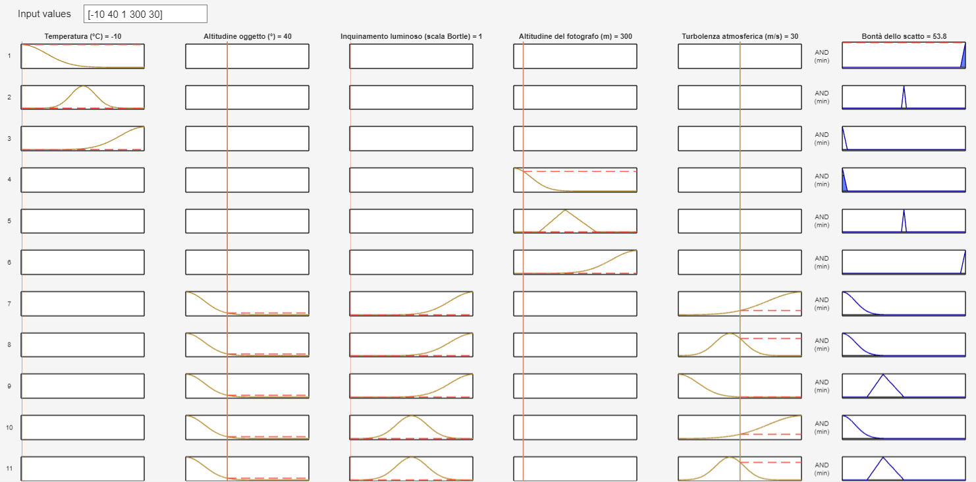
Test
Fotografia Planetaria con condizioni medie: abbiamo simulato la presenza di condizioni al contorno intermedie, con valori molto frequenti. Essendo la fotografia planetaria insensibile agli effetti negativi dell’inquinamento luminoso e del surriscaldamento del sensore, abbiamo impostato questi due parametri nelle migliori condizioni possibili, mentre il resto dei parametri sono stati i veri oggetti delle modifiche di questo test. Il risultato (53,8) è coerente con quello che ci si aspetterebbe.

Slide 15
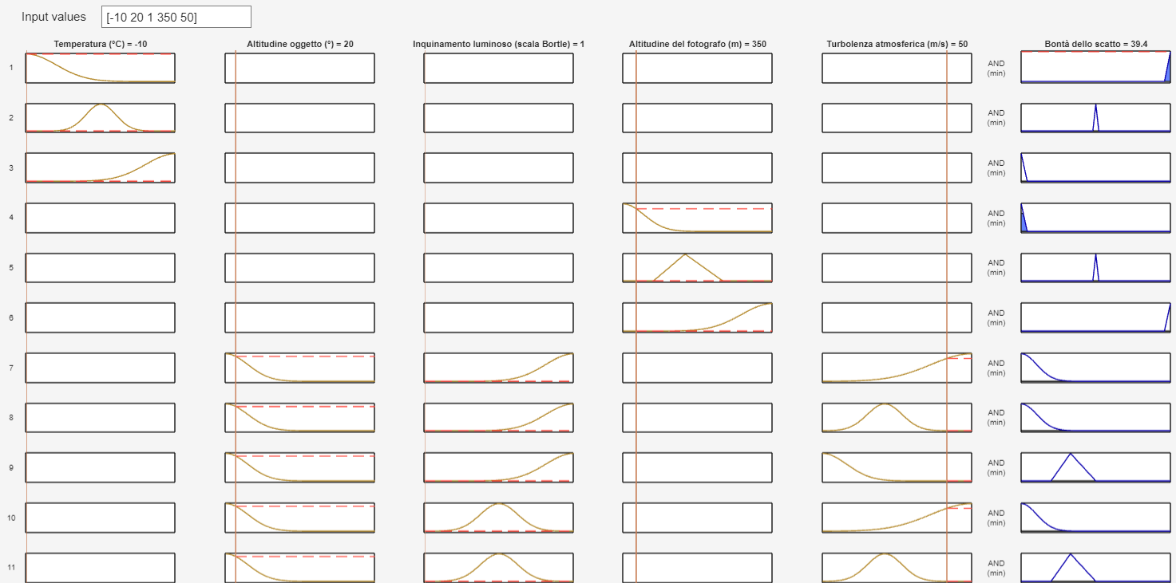
Test
Fotografia Planetaria con condizioni non buone: abbiamo simulato la presenza di cattive condizioni al contorno, con valori non esageratamente negativi che possono capitare con una certa frequenza. Essendo la fotografia planetaria insensibile agli effetti negativi dell’inquinamento luminoso e del surriscaldamento del sensore, abbiamo impostato questi due parametri nelle migliori condizioni possibili, mentre il resto dei parametri sono stati I veri oggetti delle modifiche di questo test. Il risultato (39,4) è coerente con quanto ci si potrebbe aspettare in questa situazione.

Slide 16
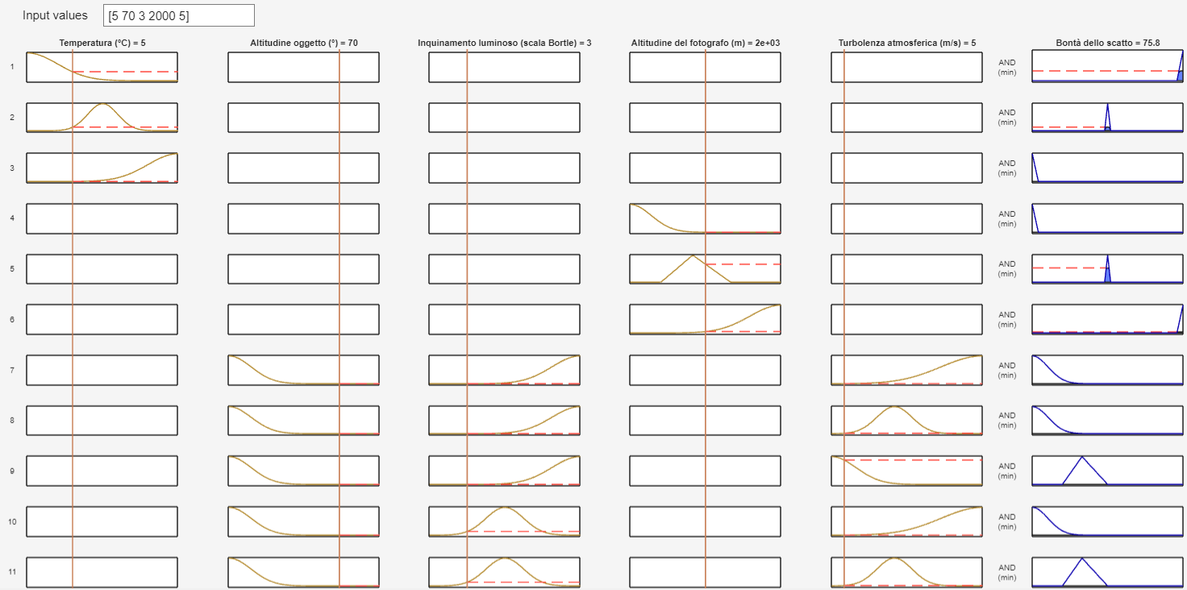
Test
Fotografia Deep Sky in buone condizioni: abbiamo simulato la presenza di buone condizioni al contorno,
con valori favorevoli. Essendo la fotografia deepsky generalmente meno sensibile rispetto alla planetaria agli effetti della turbolenza atmosferica, per via dei minori ingrandimenti, abbiamo impostato questo parametro ad un buon valore (5 m/s), mentre il resto dei parametri sono stati I veri oggetti delle modifiche di questo test. Il risultato (75,8) è, come previsto, un ottimo punteggio.

Slide 17
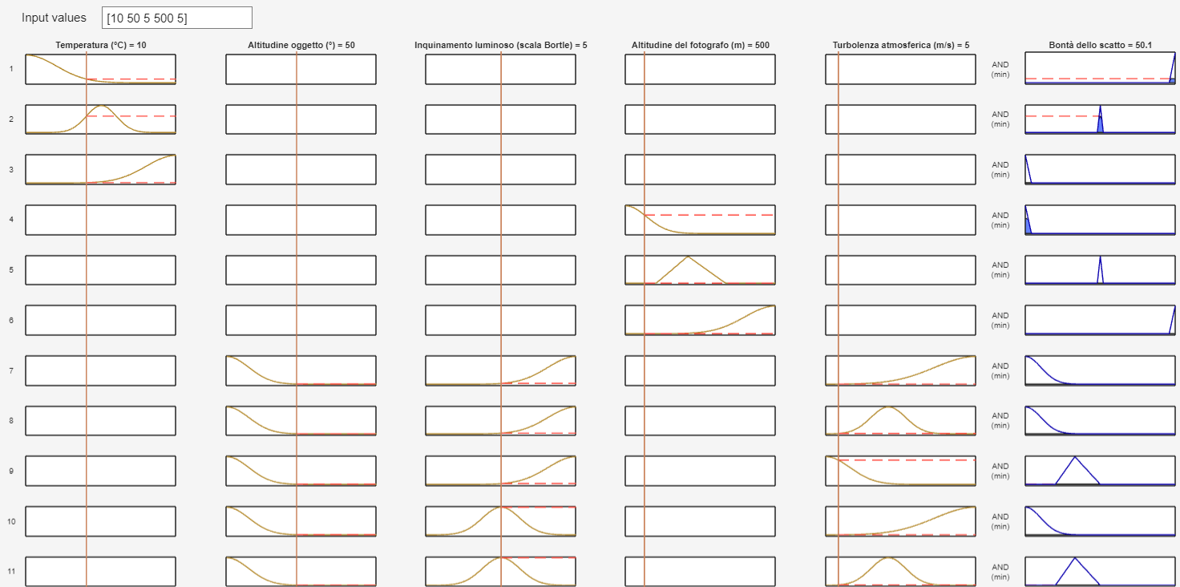
Test
Fotografia Deep Sky con condizioni medie: abbiamo simulato la presenza di condizioni al contorno medie, raggiungibili senza doversi allontanare tanto dalla città. Essendo la fotografia deepsky generalmente meno sensibile rispetto alla planetaria agli effetti della turbolenza atmosferica per via dei minori ingrandimenti, abbiamo impostato questo parametro ad un buon valore (5 m/s), mentre il resto dei parametri sono stati I veri oggetti delle modifiche di questo test. Il risultato (50,1) è, un valore coerente con le aspettative.

Slide 18
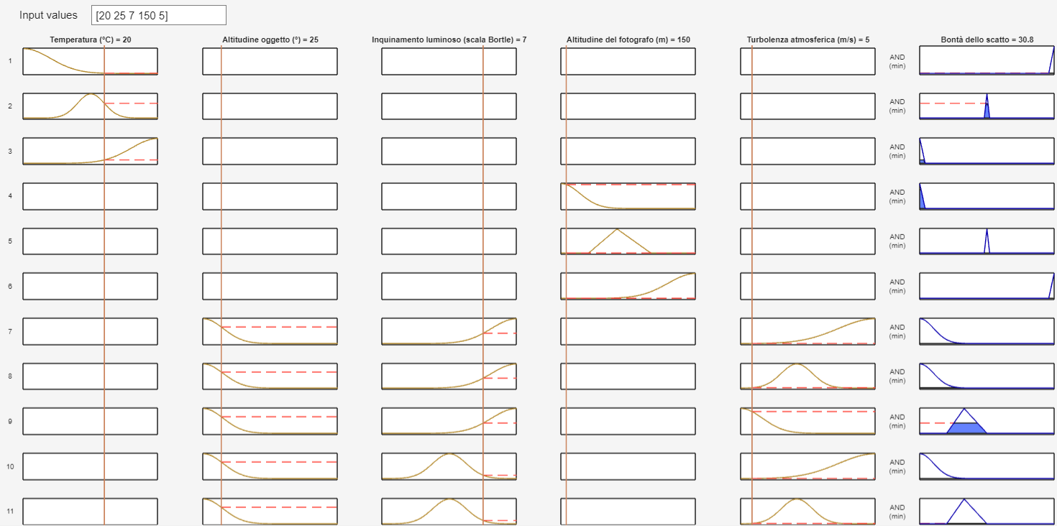
Test
Fotografia Deep Sky con condizioni non buone: abbiamo simulato la presenza di buone condizioni al contorno,
con valori negative, purtroppo oggi sempre più comuni a causa della continua crescita dell’ I.L. . Essendo la fotografia deepsky generalmente meno sensibile rispetto alla planetaria agli effetti della turbolenza atmosferica per via dei minori ingrandimenti, abbiamo impostato questo parametron ad un buon valore (5 m/s), mentre il resto dei parametri sono stati I veri oggetti delle modifiche di questo test. Il risultato (30,8) è come previsto più basso delle altre prove.

Slide 19
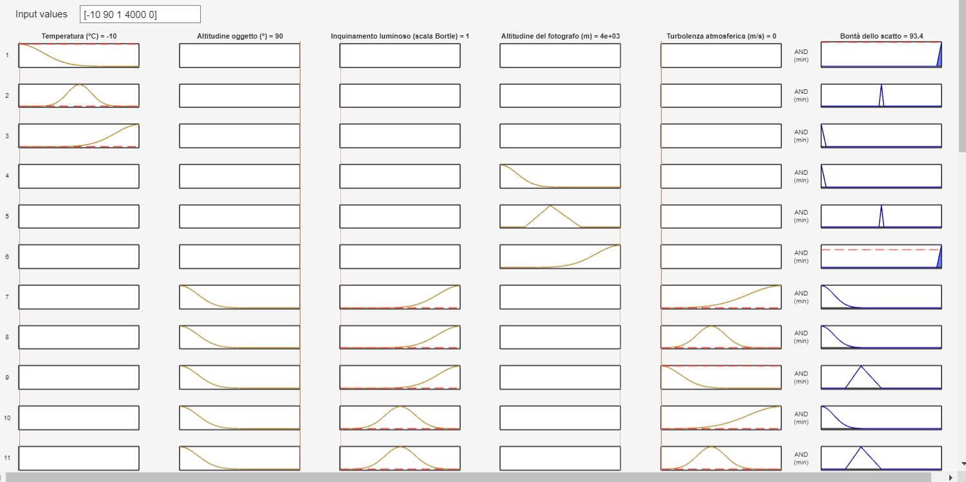
Casi limite
Fotografia con condizioni perfette: abbiamo effettuato un test del sistema fuzzy nelle migliori condizioni possibili, per verificare che il tutto funzioni anche in casi estremi. Il risultato è 93,4, decisamente ottimo.

Slide 20
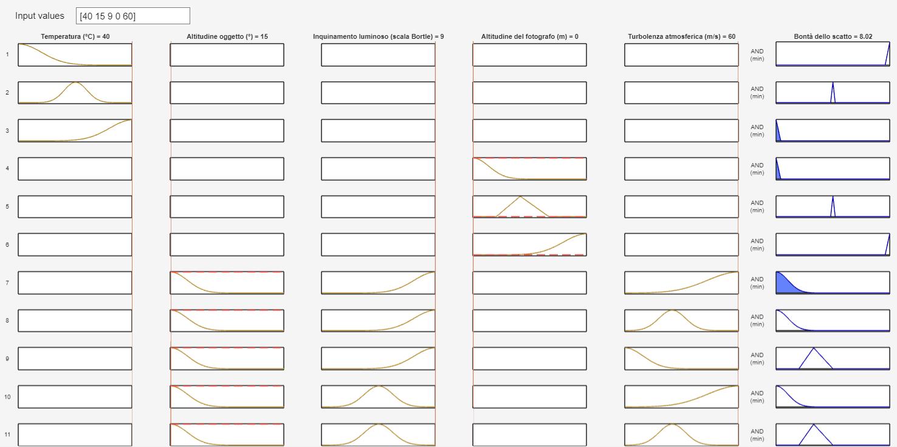
Casi limite
Fotografia nelle condizioni peggiori possibili: abbiamo effettuato un test del sistema fuzzy nelle peggiori condizioni possibili, per verificare che il tutto funzioni anche in casi estremi. Il risultato è 8,02 estremamente basso, in linea quindi con le aspettative.

Slide 21
Grazie per l’attenzione
Un occhio di riguardo all’Inquinamento Luminoso
Autori del progetto: Riccardo Polacchi & Ignazio Emanuele Piccichè
https://www.grag.org/

